Slide 1
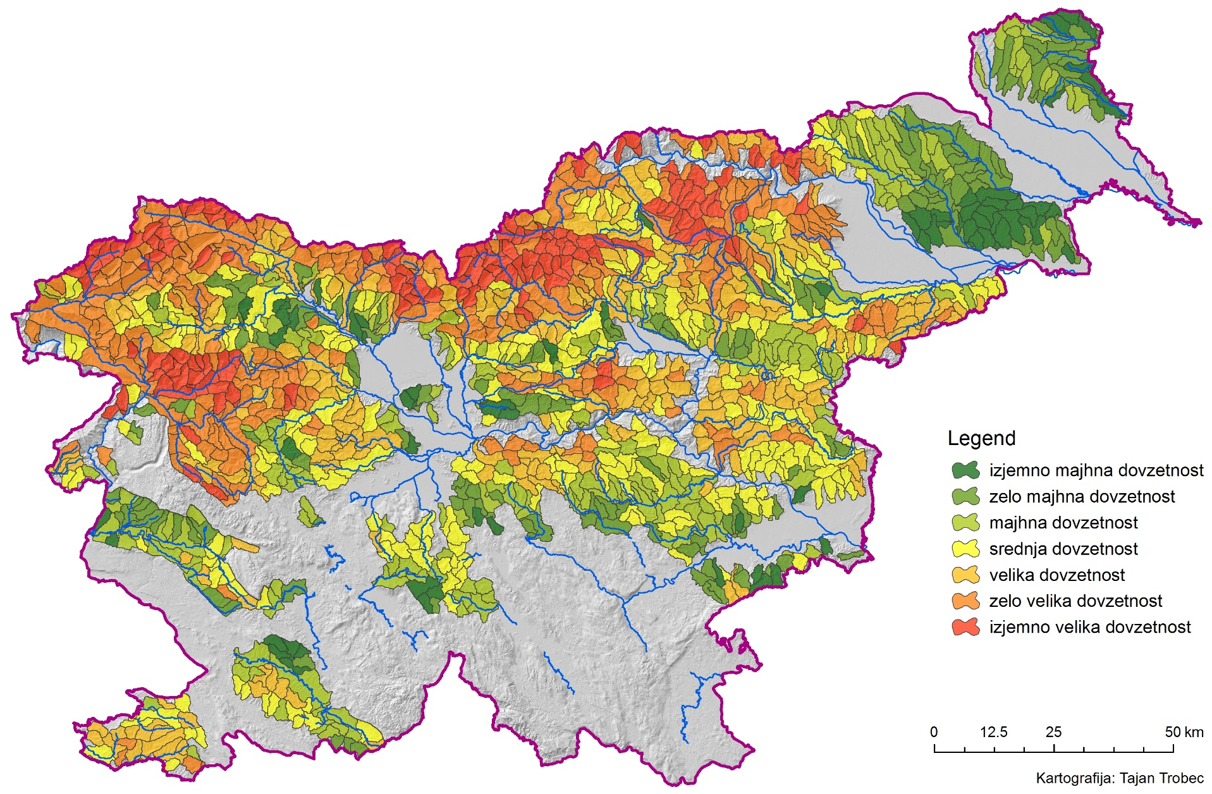
1-07: Hudourniške poplave v Sloveniji kot odraz hidrogeografske sestave vodozbirnih zaledij /Trobec T.
POVZETKI / UGOTOVITVE:
Zaradi specifične hidrogeografske sestave vodozbirnih zaledij (pokrovnost, prst, matična podlaga, relief) in njenega vpliva na odtok v Sloveniji z dobrih 50 % površja ekstremne padavine odtekajo razmeroma hitro in/ali neposredno v hudourniške vodotoke.
Ta območja (kot tip površja) so v odvisnosti od hidrogeografske sestave lahko bolj ali manj dovzetna za pojavljanje hudourniških poplav.
Izsledki modelnega vrednotenja hidrogeografske sestave z vidika odtoka ekstremnih padavin v kombinaciji z modelnimi napovedmi padavin potencialno omogočajo izboljšavo hidrološke napovedi.

Slide 2
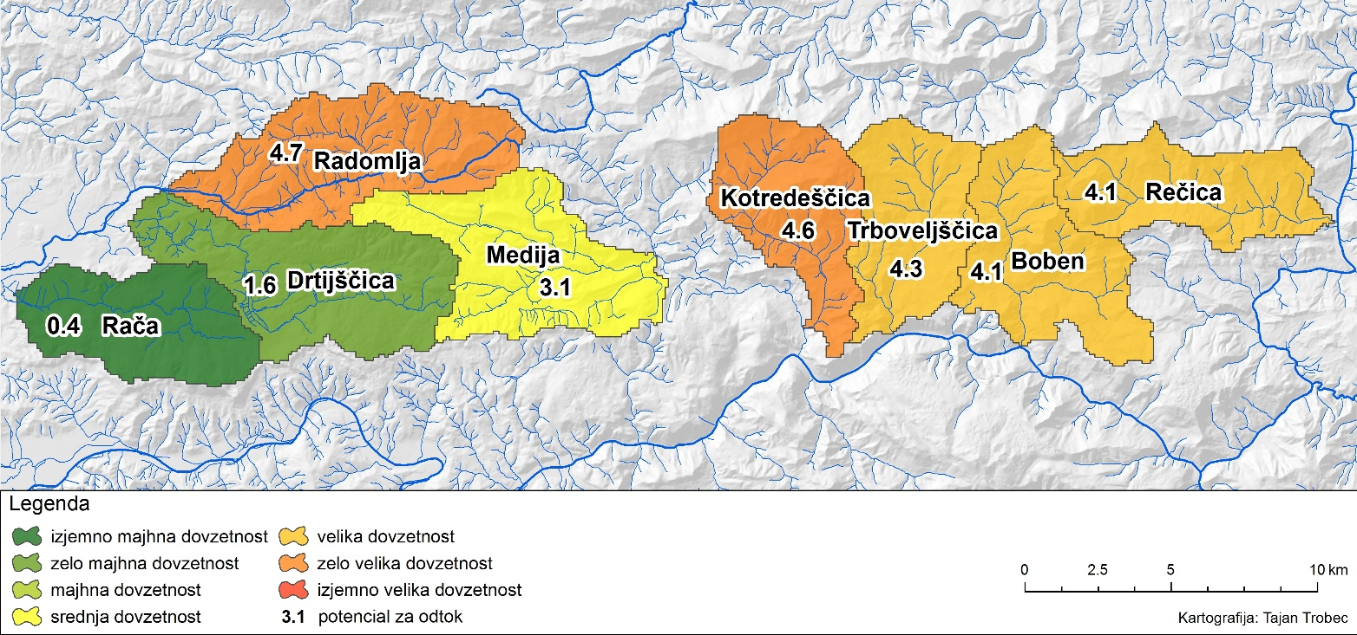
1-07: Hudourniške poplave v Sloveniji kot odraz hidrogeografske sestave vodozbirnih zaledij /Trobec T.
VPRAŠANJA / PREDLOGI ZA RAZPRAVO:
Kako pokrajinsko pestrost (kot posledico različne hidrogeografske sestave vodozbirnih zaledij) uspešno vključiti v sistem zgodnjega opozarjanja pred hudourniškimi poplavami?

